Slide 1


“Trabajo Practico Nº4”
Ariadna Guerrero Año: 2022
Laboratorio de Informática
Curso: 1 “A” Colegio Del Prado
Tema: Power Point

Slide 2

“Definición de Power Point y su utilidad”
Microsoft PowerPoint (PPT) es un software de ofimática diseñado para realizar presentación de diapositivas. Fue creado a mediados de los años 80 y vendido en 1987 a Bill Gates, convirtiéndose en un producto estrella de la compañía Microsoft.
Es un programa diseñado para hacer presentaciones prácticas con texto esquematizado, fácil de entender, animaciones de texto e imágenes, imágenes prediseñadas o importadas desde imágenes de la computadora. Se le pueden aplicar distintos diseños de fuente, plantilla y animación.

Slide 3
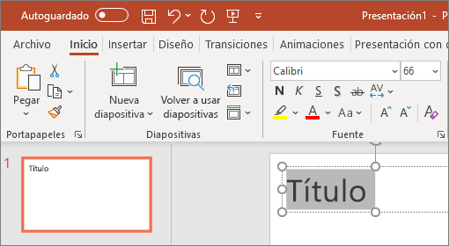
“Características mas Importantes”
El uso de imágenes prediseñadas.
Opción de personalización, esto te permitirá darle tu propio toque a cada presentación que realices.
Cuenta con excelente herramientas para la modalidad de presentación y animación.
Importar hojas de cálculo, te ayudará a presentar tus informes.
Presentaciones de Google.
Cambios en simultáneo, podrás realizar cambios con otras personas en línea.
Descargar diferentes plantillas y adaptarlas.

Slide 4
“Elementos de Power Point y sus funciones”
Panel de diapositiva: Aquí puedes ver y editar la diapositiva seleccionada en el panel de navegación de diapositivas.
Número de diapositiva: Puedes ver rápidamente el número de diapositivas que tiene la presentación y en cuál de ellas estás trabajando.
Notas: Cuando hagas clic en esta opción podrás agregar notas en la diapositiva que te pueden ayudar cuando estés realizando tu presentación en público.
Animaciones: Para destacar un elemento introducido en la diapositiva Power Point ofrece diferentes animaciones. Este recurso ayuda a hacer más dinámicas las presentaciones. Existen 3 tipos diferentes de animaciones, de entrada, de salida y de énfasis. Todas ellas se pueden controlar y que aparezcan automáticamente, al hacer click o después de la anterior.

Slide 5
Temas: Estos están en el menú Diseño. Mediante estas opciones se puede ajustar la tipografía, los colores y los fondos de todas las plantillas de la presentación.
Vista del documento: Esta parte de la venta de Power Point ofrece un panorama de las formas en que se pueden ver la plantillas.
Área de trabajo: El área de trabajo es el lugar donde se muestra la diapositiva seleccionada, en la cual el usuario podrá trabajar y jugar con las herramientas que posee este programa.
Transiciones: La transición de diapositivas es el efecto visual que se reproduce al pasar de una diapositiva a la siguiente durante una presentación. Puede controlar la velocidad, agregar sonido y personalizar las propiedades de los efectos de transición.

Slide 6
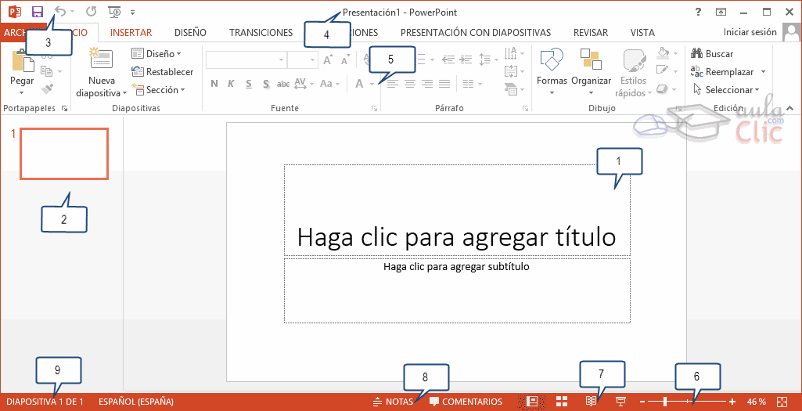


Slide 7
“Tipos de vistas de Power Point”
Vista normal: La vista Normal contiene tres paneles: el panel de esquema, el panel de diapositivas y el panel de notas. Estos paneles permiten trabajar en todos los aspectos de la presentación desde un mismo lugar. El tamaño de los distintos paneles se puede ajustar arrastrando los bordes de los paneles.
Vista Clasificador de diapositivas: La vista Clasificador de diapositivas muestra, al mismo tiempo, todas las diapositivas de la presentación en miniatura. De esta forma resulta fácil agregar, eliminar y mover diapositivas, incluir intervalos y seleccionar transiciones animadas para pasar de una diapositiva a otra.
Vista Diapositiva: En esta vista, similar a la de la versión anterior, aunque con un nuevo panel (esquema), podrá crear y examinar, en el panel de diapositivas, la diapositiva con el aspecto que verdaderamente tiene, hacer modificaciones en el texto, agregar gráficos, películas, sonidos, crear hipervínculos e incluir animaciones en diapositivas individuales.
Vista Esquema: Con esta vista sólo podrá ver los títulos y el texto principal de las diapositivas, en el formato típico de los esquemas. Esta es la mejor vista para tener una visión global de la presentación, organizarla y desarrollarla rápidamente comunicando todas las ideas que tenemos en la cabeza.

Slide 8
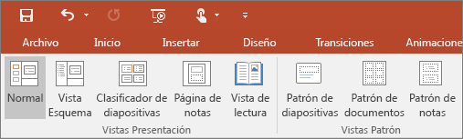
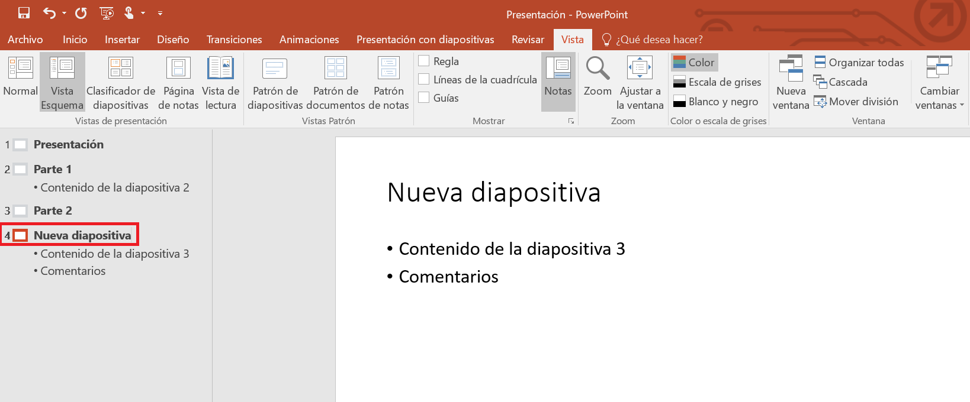
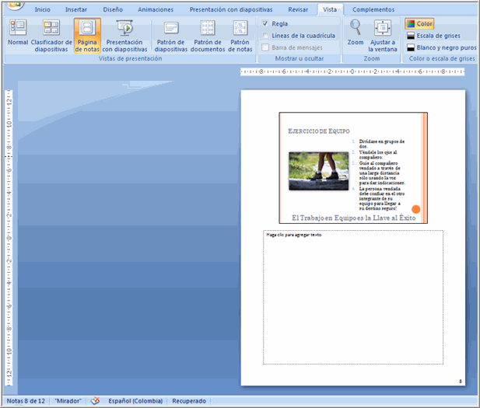
“Tipos de Vistas”
“Vista Normal”
“Vista Esquema”
“Vista Pagina de Notas”
“Vista Clasificador de Diapositivas”

Slide 9
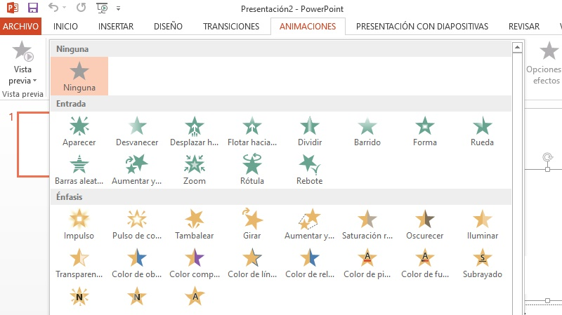
“Animación”
Animación: La animación puede ayudar a que una PowerPoint presentación sea más dinámica y ayudar a que la información sea más memorable. Los tipos más comunes de efectos de animación incluyen entradas y salidas. También puede agregar sonido para aumentar la intensidad de los efectos de animación.
¿Cómo se aplica?: Seleccione el objeto de la diapositiva que desee animar. En la pestaña Animaciones, haga clic en Panel de animación. Haga clic en Agregar animación y elija un efecto de animación. Para aplicar otros efectos de animación al mismo objeto, selecciónelo, haga clic en Agregar animación y elija otro efecto de animación.

Slide 10
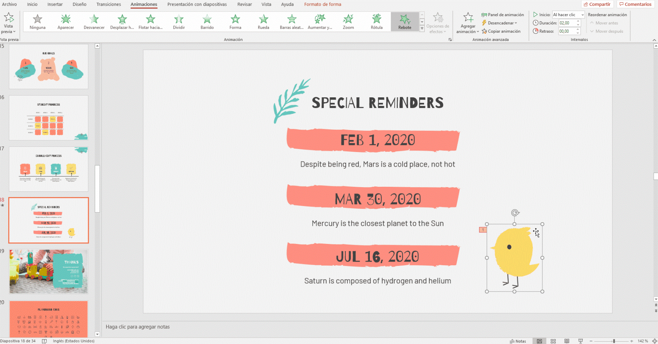
Ejemplo de Animación

Slide 11
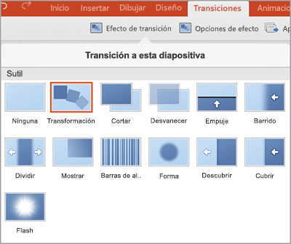
“Transición”
La transición de diapositivas es el efecto visual que se reproduce al pasar de una diapositiva a la siguiente durante una presentación. Puede controlar la velocidad, agregar sonido y personalizar las propiedades de los efectos de transición.
¿Cómo se aplica?: Seleccione la diapositiva a la que quiere agregar una transición. Haga clic en la pestaña Transiciones y seleccione una transición. Seleccione una transición para obtener una vista previa. Seleccione Opciones de efectos para elegir la dirección y la naturaleza de la transición.

Slide 12
“Bibliografía”
Punto A- https://www.edx.org/es/aprende/microsoft-powerpoint y https://www.ajrmexico.com/app/LIGIE/files/02-2008/manualPowerPoint.pdf
Punto B- https://tesisymasters.com.co/power-point/
Punto C-https://claudiaelizabeth1986.blogspot.com/2019/10/que-es-power-point-y-sus-funciones.html
Punto D- https://www.duiops.net/manuales/powerpoint/powerpoint16.htm
Punto E- https://edu.gcfglobal.org/es/power-point-2010/que-es-y-para-que-sirve-una-transicion/1/ y https://support.microsoft.com/es-es/office/conceptos-b%C3%A1sicos-de-animaci%C3%B3n-para-una-presentaci%C3%B3n-4fbc7d35-3548-431a-a871-709945f9352c

